Slide 1
Battasendas-Helpline
Was ist die Battasendas-Helpline?
Die Battasendas-Helpline ist ein Team von erfahrenen Rovern, zusammengesetzt aus Mitgliedern der kantonalen Leitung und des kantonalen Vorstandes.
Die Battasendas-Helpline unterstützt und berät dich in aussergewöhnlichen Situationen im Pfadialltag.
Die Battasendas-Helpline verfügt über Kontakte zu Jurist:innen, Psycholog:innen und weiteren Fachkräften, welche bei Bedarf beigezogen werden können.
Die Battsendas-Helpline arbeitet bei Bedarf eng mit dem AL, Coach und/oder Abteilungs-kommitee zusammen.
Die Battasendas-Helpline steht allen Wölfen, Pfadis, Pios, Rovern, Eltern und Abteilungs-kommitees zur Verfügung.

Slide 2
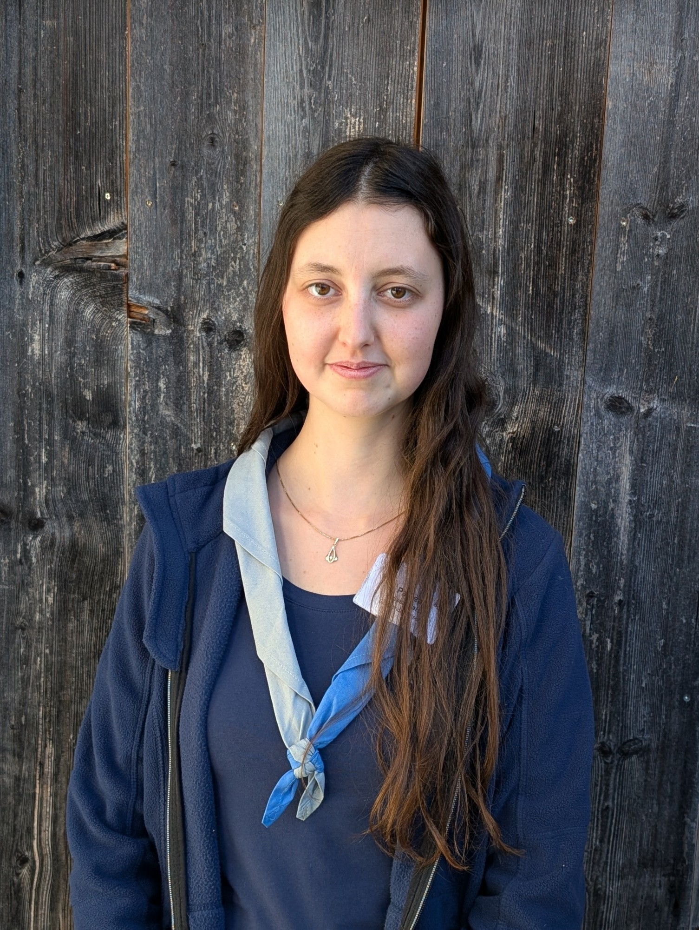
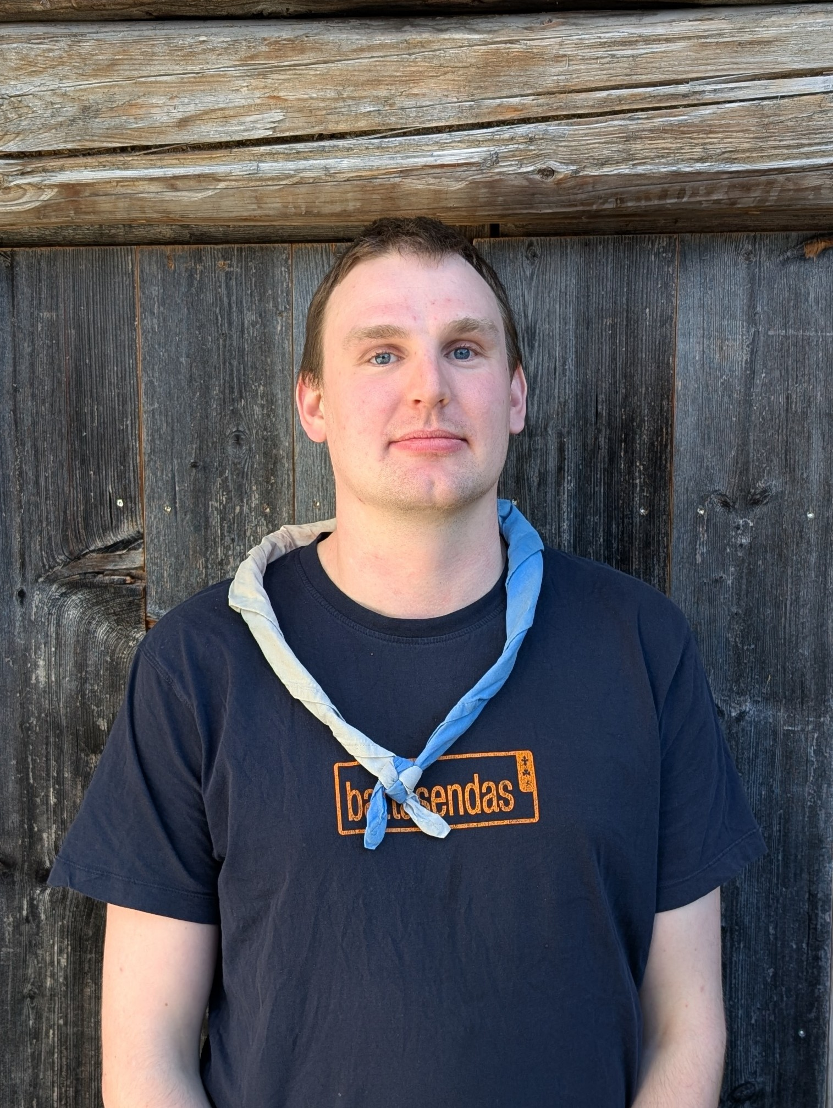
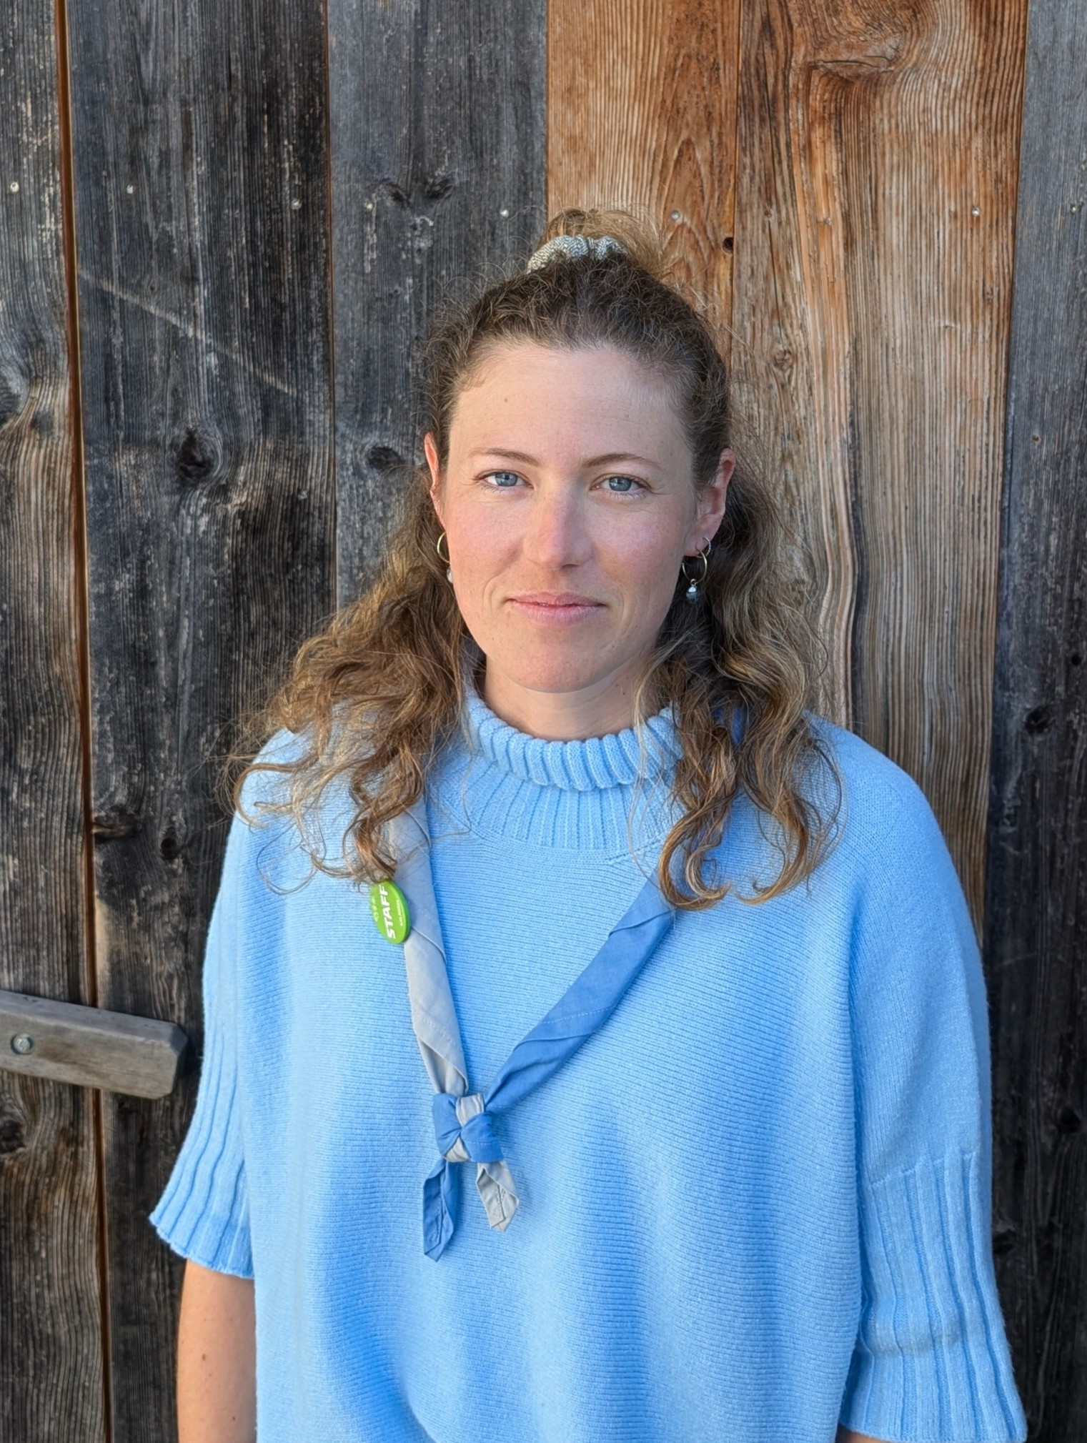
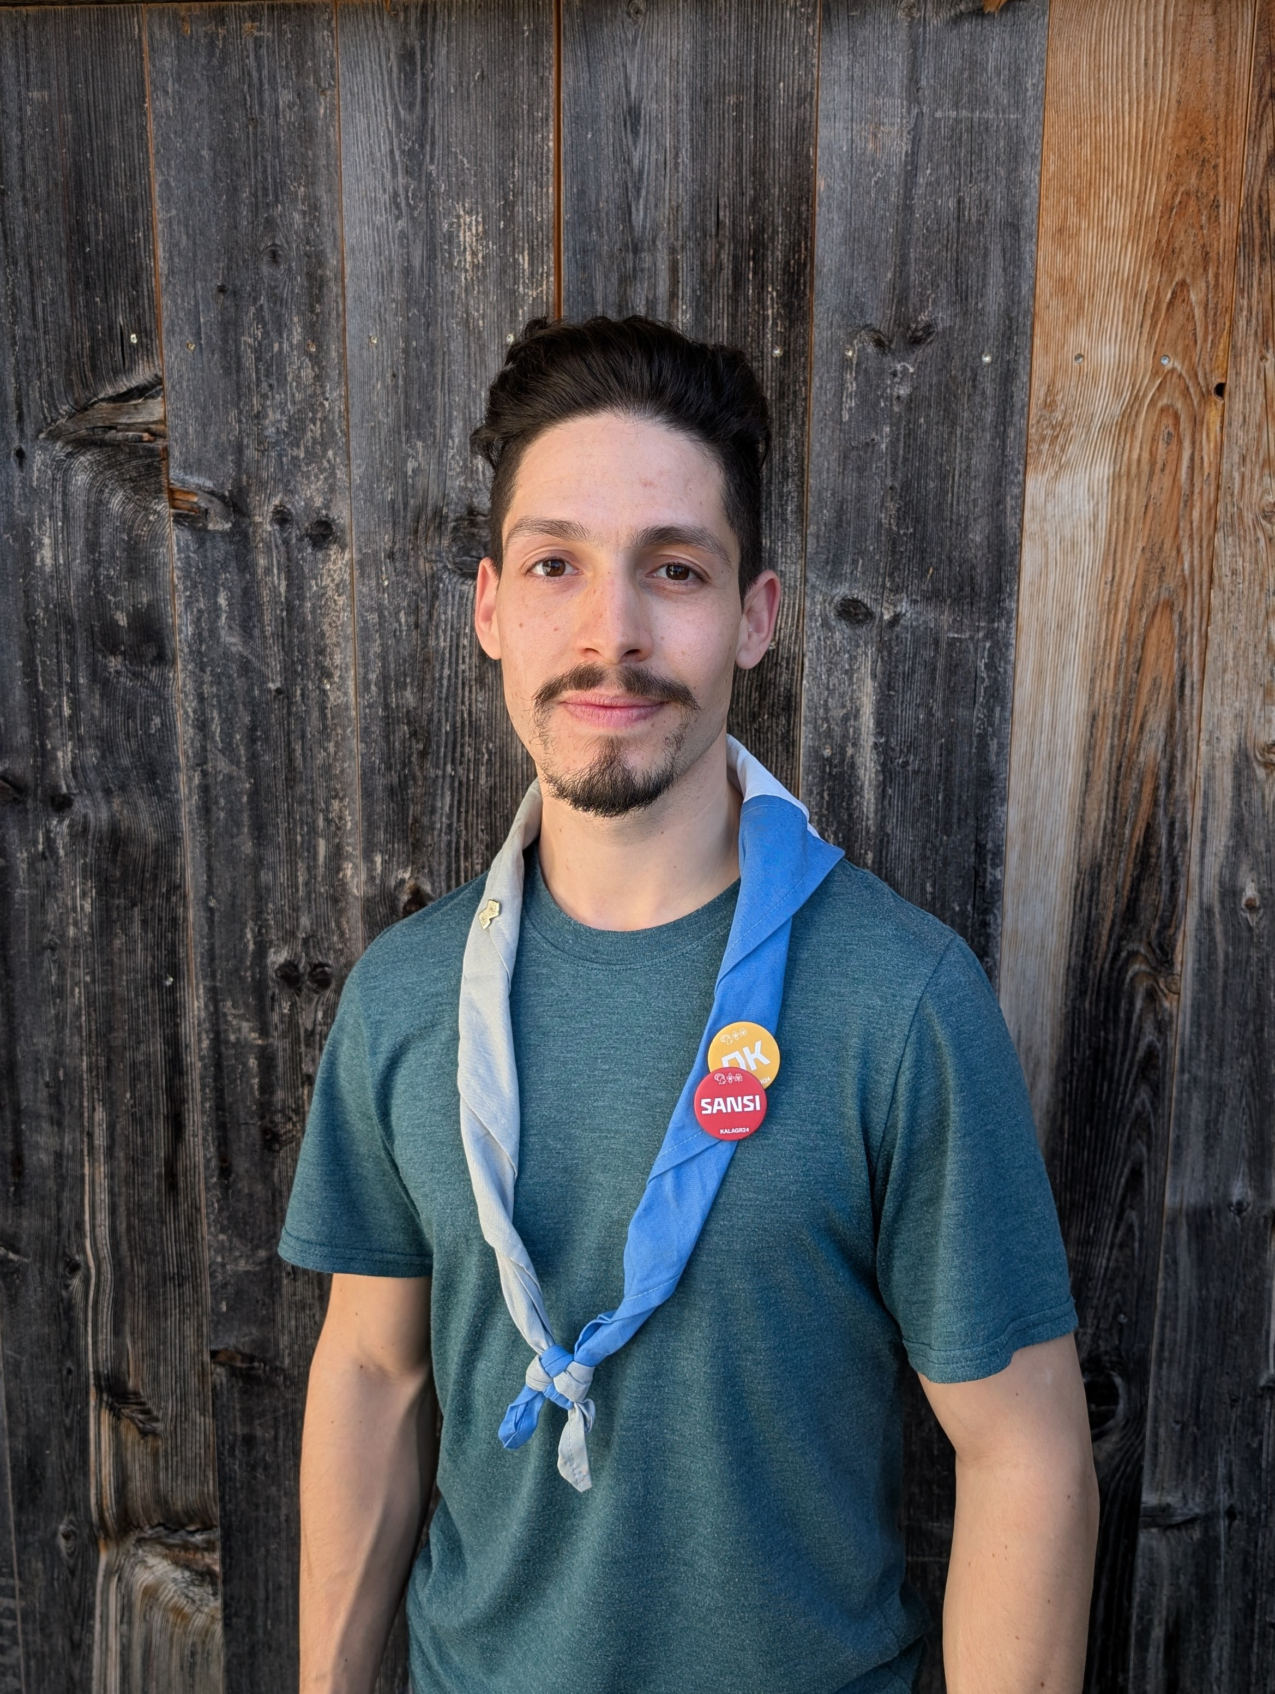
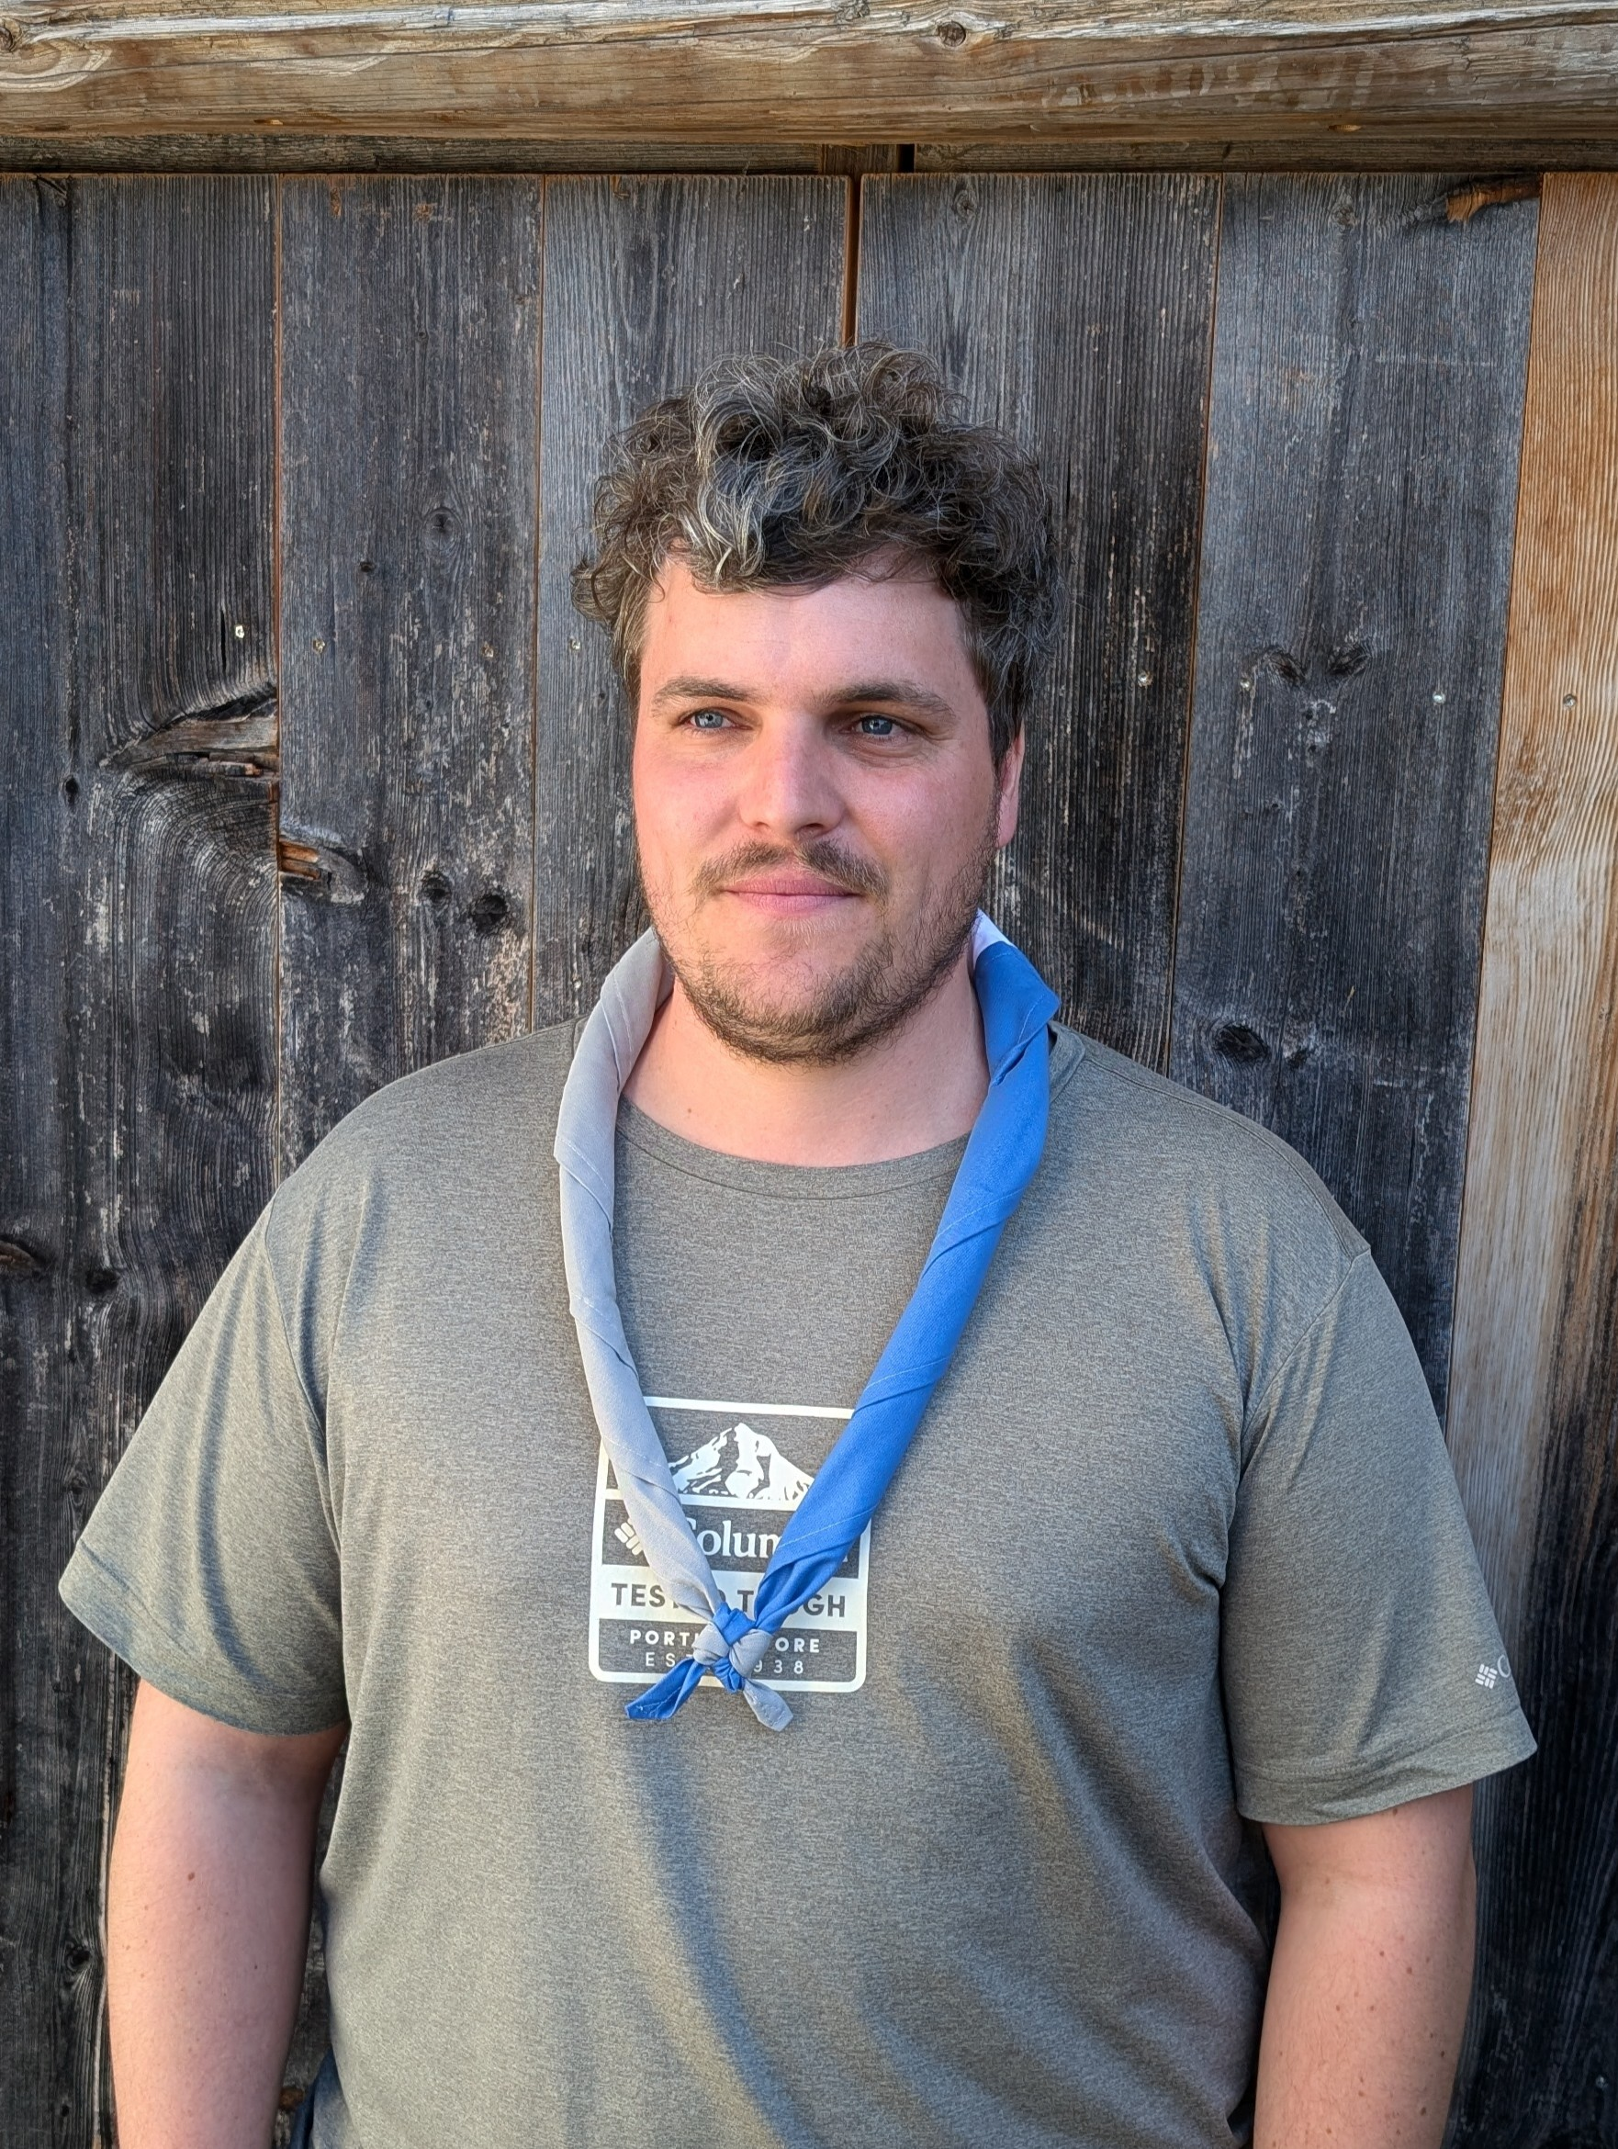
Battasendas- Helpline- Team
Larissa Walser v/o Pajkea
Kantonsleiterin
pajkea@battasendas.ch
076 511 28 40
Mirco Gut v/o Möbius
Kantonsleiter
moebius@battasendas.ch
078 815 46 18
Loredana Tschenett v/o Pilipala
Präsidentin
l.tschenett@gmail.com
079 518 82 87
Fabio Frei v/o Sugo
Präsident
bonsai@battasendas.ch
0079 229 91 95
Dario Clavadetscher v/o Gögel
Helpline-Verantwortlicher
goegel@battasendas.ch
076 375 53 15
Battasendas-Helpline
Kantonsleiterin
Kantonsleiter
Präsidentin
Präsident
Teamverantwortliche
PsychologIn
JuristIn
AL / Coach / Abteilungskomitee
Krisenteam PBS

Slide 3
Wann kommt die Battasendas-Helpline zum Einsatz?
wenn du Rat oder Hilfe brauchst,
immer wenn Blaulichtorganisationen (Polizei, Feuerwehr, Ambulanz, REGA) zum Einsatz kommen,
immer wenn ein Ereignis das Interesse der Öffentlichkeit wecken könnte.
Beispiele:
Schwierige Situationen mit Kindern oder Eltern
Schwierige Situationen im Leitungsteam
Suchtmittelmissbrauch
Unfall mit Verletzungs- oder Todesfolge
Todesfall im Lager
Kinder oder Jugendliche werden vermisst
Häufung von Krankheitsfällen im Lager
Vandalenakt im Pfadiheim oder Lager
Land- / Sachschadenfall
Waldbrand / Naturkatastophe
Verdacht auf sexuelle Grenzüberschreitung oder Übergriff

Slide 4
Wie nimmst du mit der Battasendas-Helpline Kontakt auf?
Du rufst direkt einem Teammitglied deiner Wahl an.
Du rufst bei der Pfadihelpline an und wartest bis ein Mitglied der Battasendas-Helpline zurückruft.
Pfadihelpline: 0800 22 36 39
Aus dem Ausland: +41 44 655 12 80
Was macht die Pfadihelpline (Medicall AG)?
Die Pfadihelpline ist eine 24-h Hotline, welche deinen Anruf entgegennimmt und für dich den Kontakt zur Battasendas-Helpline herstellt:
Wenn du bei der Pfadihelpline anrufst, meldet sich die Hotline mit «Notfallzentrale Medicall».
Medicall erfragt alle Informationen zum Ereignis.
Medicall versucht, ein Mitglied der Battasendas-Helpline zu erreichen.
Medicall gibt alle Informationen aus dem Gespräch mit dir an die Battasendas-Helpline weiter.
Ein Mitglied der Battasendas-Helpline nimmt mit dir Kontakt auf, um das weitere Vorgehen zu besprechen.

